Slide 1
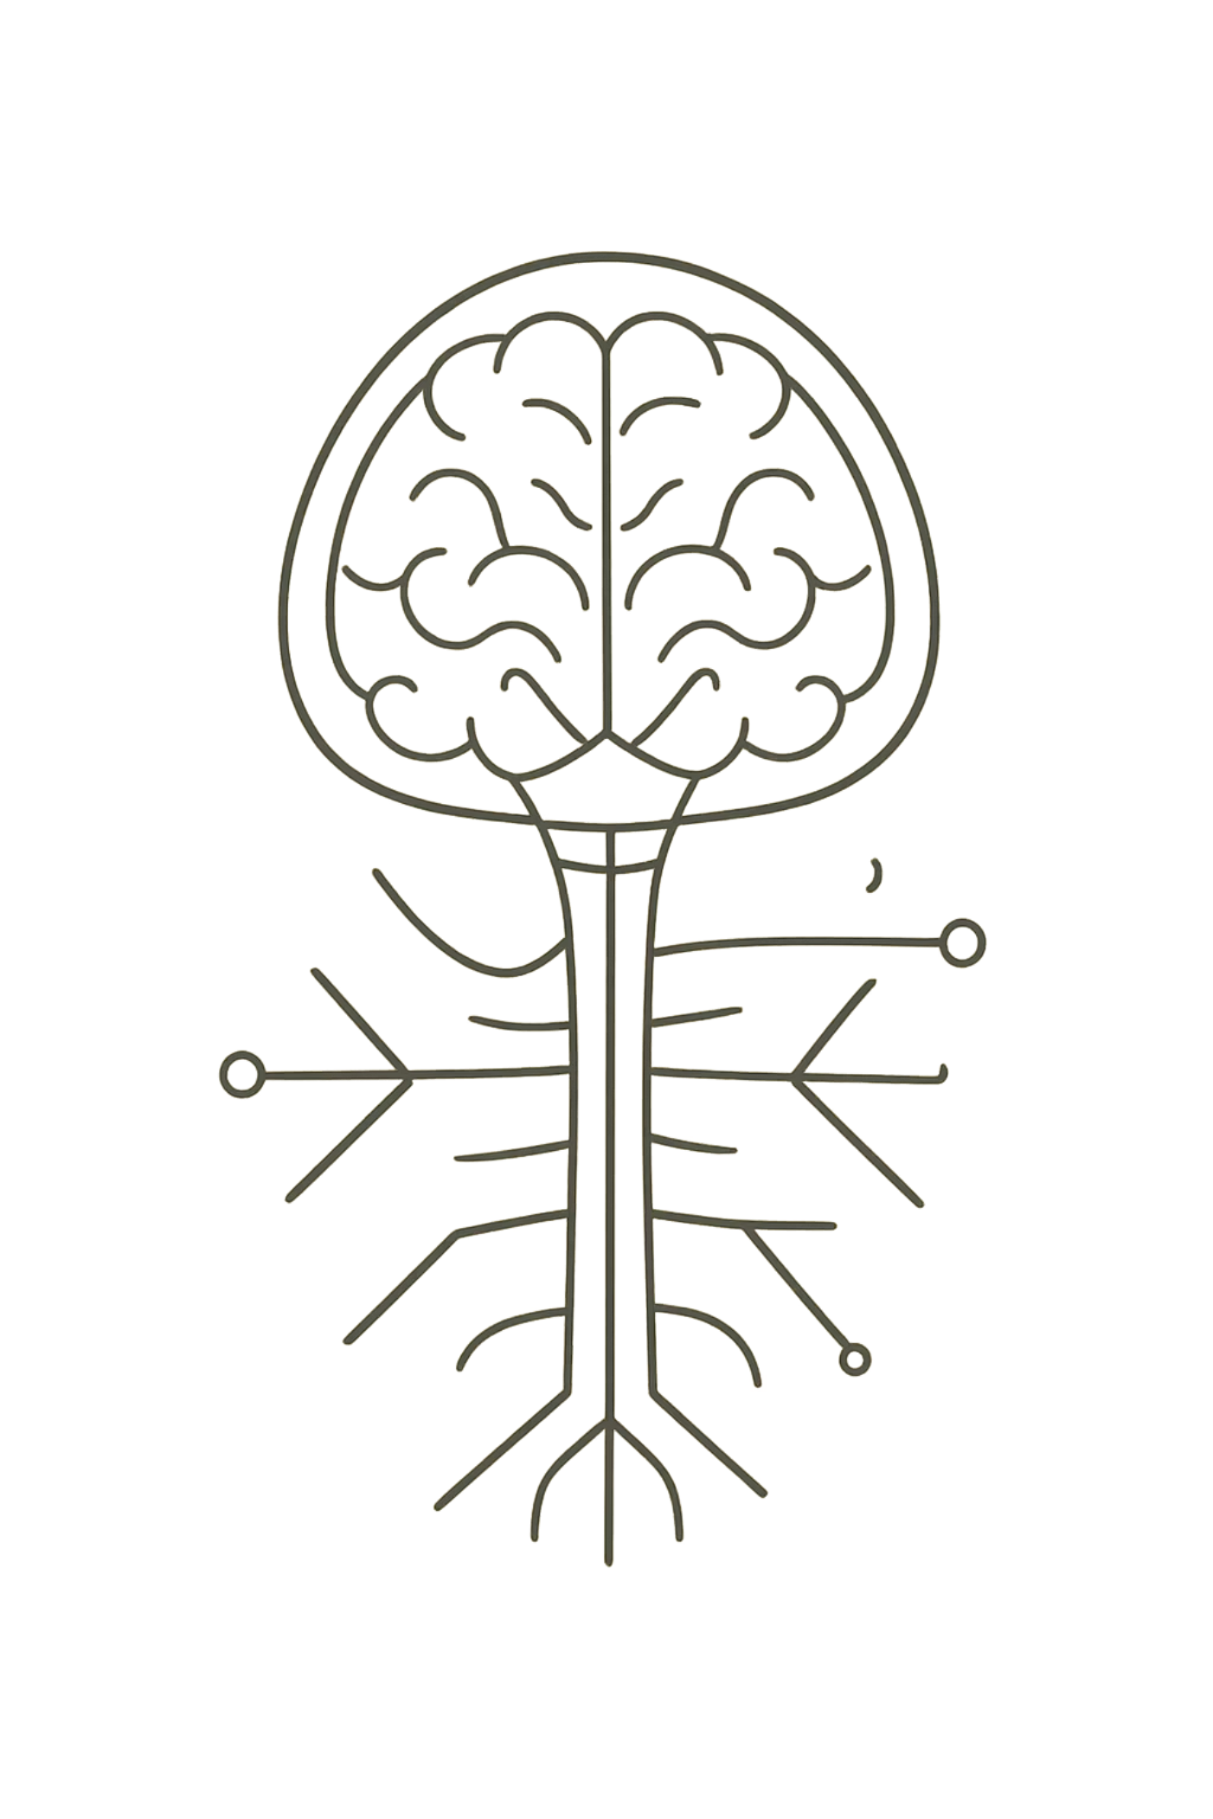
মোছাঃ নাসরিন নাহার
সহকারী শিক্ষক(ICT)
মকিমপুর মাধ্যমিক বিদ্যালয়
হরিণাকুন্ড,ঝিনাইদহ।
স্নায়ুতন্ত্র
বিজ্ঞান — অষ্টম শ্রোণি — অধ্যায় ৫

Slide 2
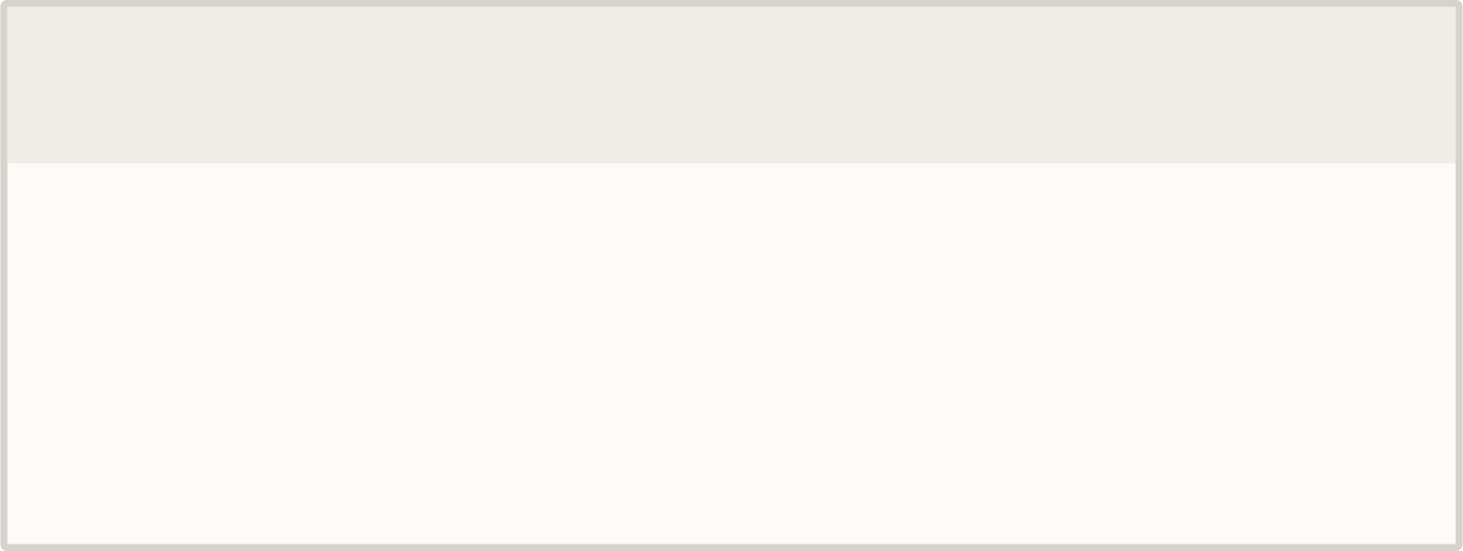
শিখনফল
পাঠ শেষে শিক্ষার্থীরা—
1
2
স্নায়ুতন্ত্রের ধারণা
মস্তিষ্ক ও মেরুরজ্জু
স্নায়ুতন্ত্র কী তা ব্যাখ্যা করতে পারবে এবং এর প্রধান অংশগুলো শনাক্ত করতে পারবে
মস্তিষ্কের প্রধান অংশ ও কাজ এবং মেরুরজ্জুর ভূমিকা ব্যাখ্যা করতে পারবে
3
4
নিউরন ও স্নায়ু
প্রতিবর্তী ক্রিয়া
নিউরন কী তা ব্যাখ্যা করতে পারবে এবং সংবেদী ও মোটর স্নায়ুর ধারণা বলতে পারবে
প্রতিবর্তী ক্রিয়া বা Reflex Action কী তা ব্যাখ্যা করতে পারবে

Slide 3
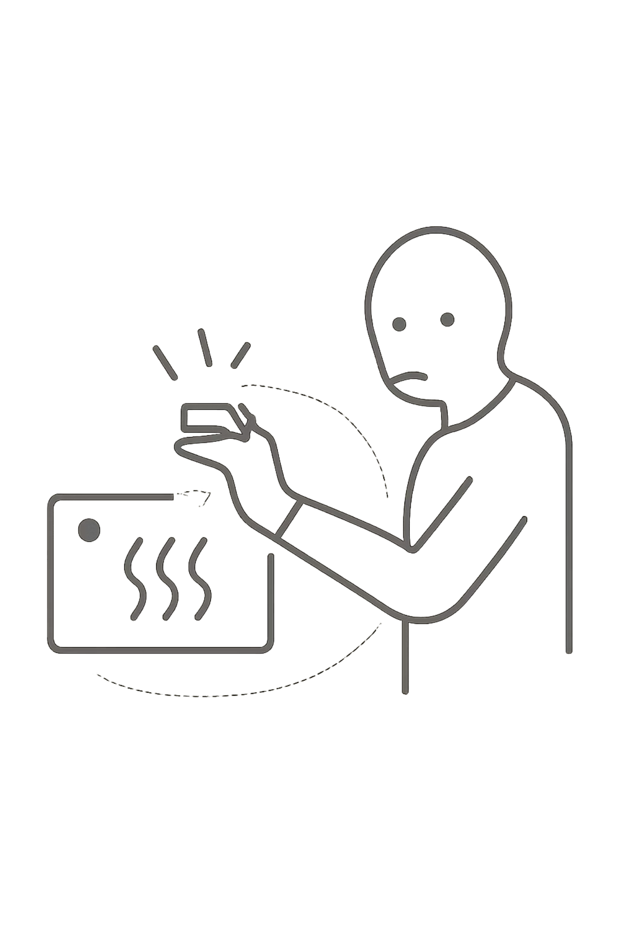


পূর্বজ্ঞান যাচাই
🤔 প্রশ্ন ১
গরম কোনো বস্তু স্পর্শ করলে আমরা দ্রুত হাত সরিয়ে নিই কেন?
🤔 প্রশ্ন ২
চোখ দিয়ে দেখা তথ্য মস্তিষ্কে কীভাবে পৌঁছায়?
🤔 প্রশ্ন ৩
আমরা কীভাবে হাঁটা, দৌড়ানো বা লেখা নিয়ন্ত্রণ করি?
গরম বস্তু স্পর্শ করলে আমরা চিন্তা করার আগেই হাত সরিয়ে নিই। শরীরের এই দ্রুত প্রতিক্রিয়ার পেছনে স্নায়ুতন্ত্র গুরুত্বপূর্ণ ভূমিকা পালন করে।

Slide 4
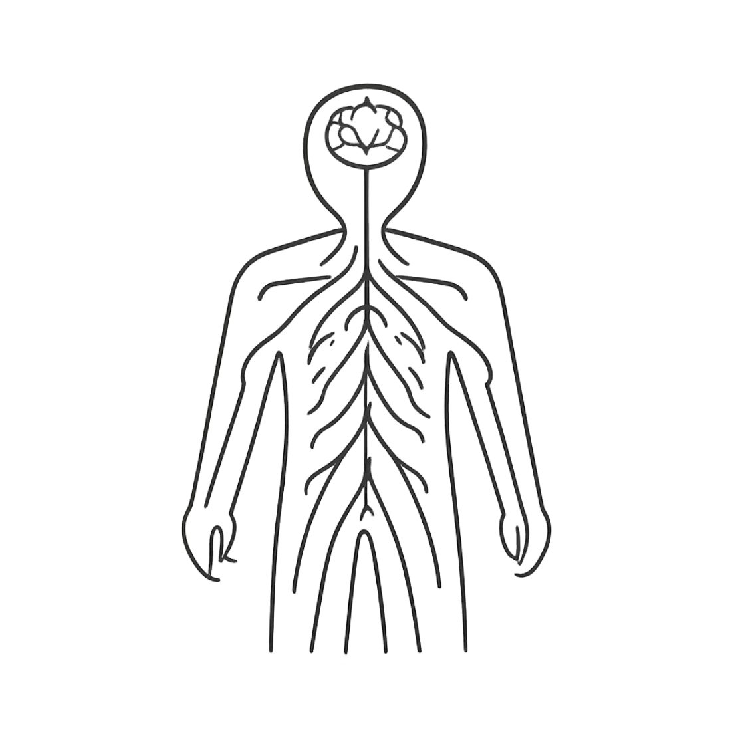
স্নায়ুতন্ত্র কী?
যে তন্ত্রের মাধ্যমে দেহের বিভিন্ন অংশের মধ্যে তথ্য আদান-প্রদান, সমন্বয় ও নিয়ন্ত্রণ সম্পন্ন হয়, তাকে স্নায়ুতন্ত্র বলে।
প্রধান কাজ:
উদ্দীপনা গ্রহণ
তথ্য পরিবহন ও বিশ্লেষণ
উপযুক্ত প্রতিক্রিয়া সৃষ্টি
দেহের বিভিন্ন কাজের সমন্বয়

Slide 5
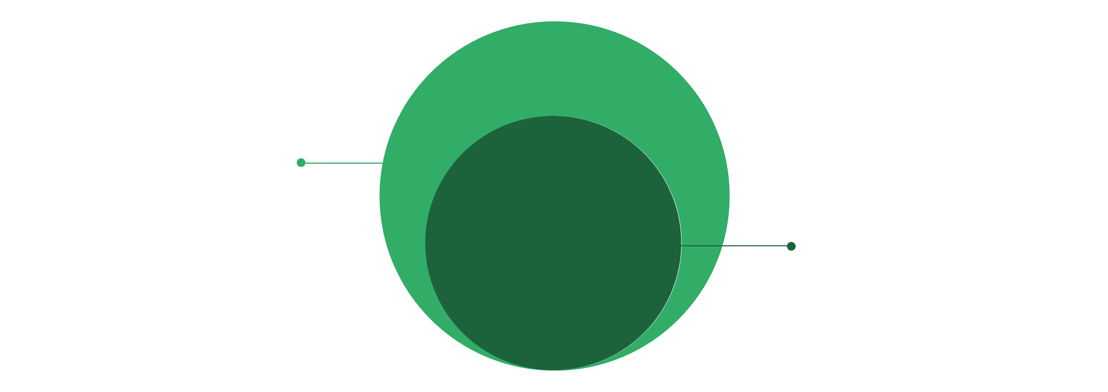
স্নায়ুতন্ত্রের প্রধান অংশ
স্নায়ুতন্ত্রকে প্রধানত দুই ভাগে ভাগ করা যায়—
কেন্দ্রীয় স্নায়ুতন্ত্র
মস্তিষ্ক ও মেরুরজ্জু নিয়ে গঠিত। এটি স্নায়ুতন্ত্রের প্রধান নিয়ন্ত্রণকেন্দ্র হিসেবে কাজ করে।
প্রান্তীয় স্নায়ুতন্ত্র
বিভিন্ন স্নায়ু ও স্নায়ুগুচ্ছ নিয়ে গঠিত। এটি কেন্দ্রীয় স্নায়ুতন্ত্র ও দেহের বিভিন্ন অংশের মধ্যে যোগাযোগ রক্ষা করে।
প্রান্তীয় স্নায়ুতন্ত্র
বিভিন্ন স্নায়ু ও স্নায়ুগুচ্ছ—সংযোগ ও পরিবহক
কেন্দ্রীয় স্নায়ুতন্ত্র
মস্তিষ্ক ও মেরুরজ্জু—প্রধান নিয়ন্ত্রণ কেন্দ্র
উপরের চিত্রে দেখানো হয়েছে কীভাবে স্নায়ুতন্ত্র কেন্দ্রীয় ও প্রান্তীয়—এই দুই ভাগে বিভক্ত এবং কেন্দ্রীয় স্নায়ুতন্ত্রের আবার দুটি প্রধান উপাদান রয়েছে।

Slide 6
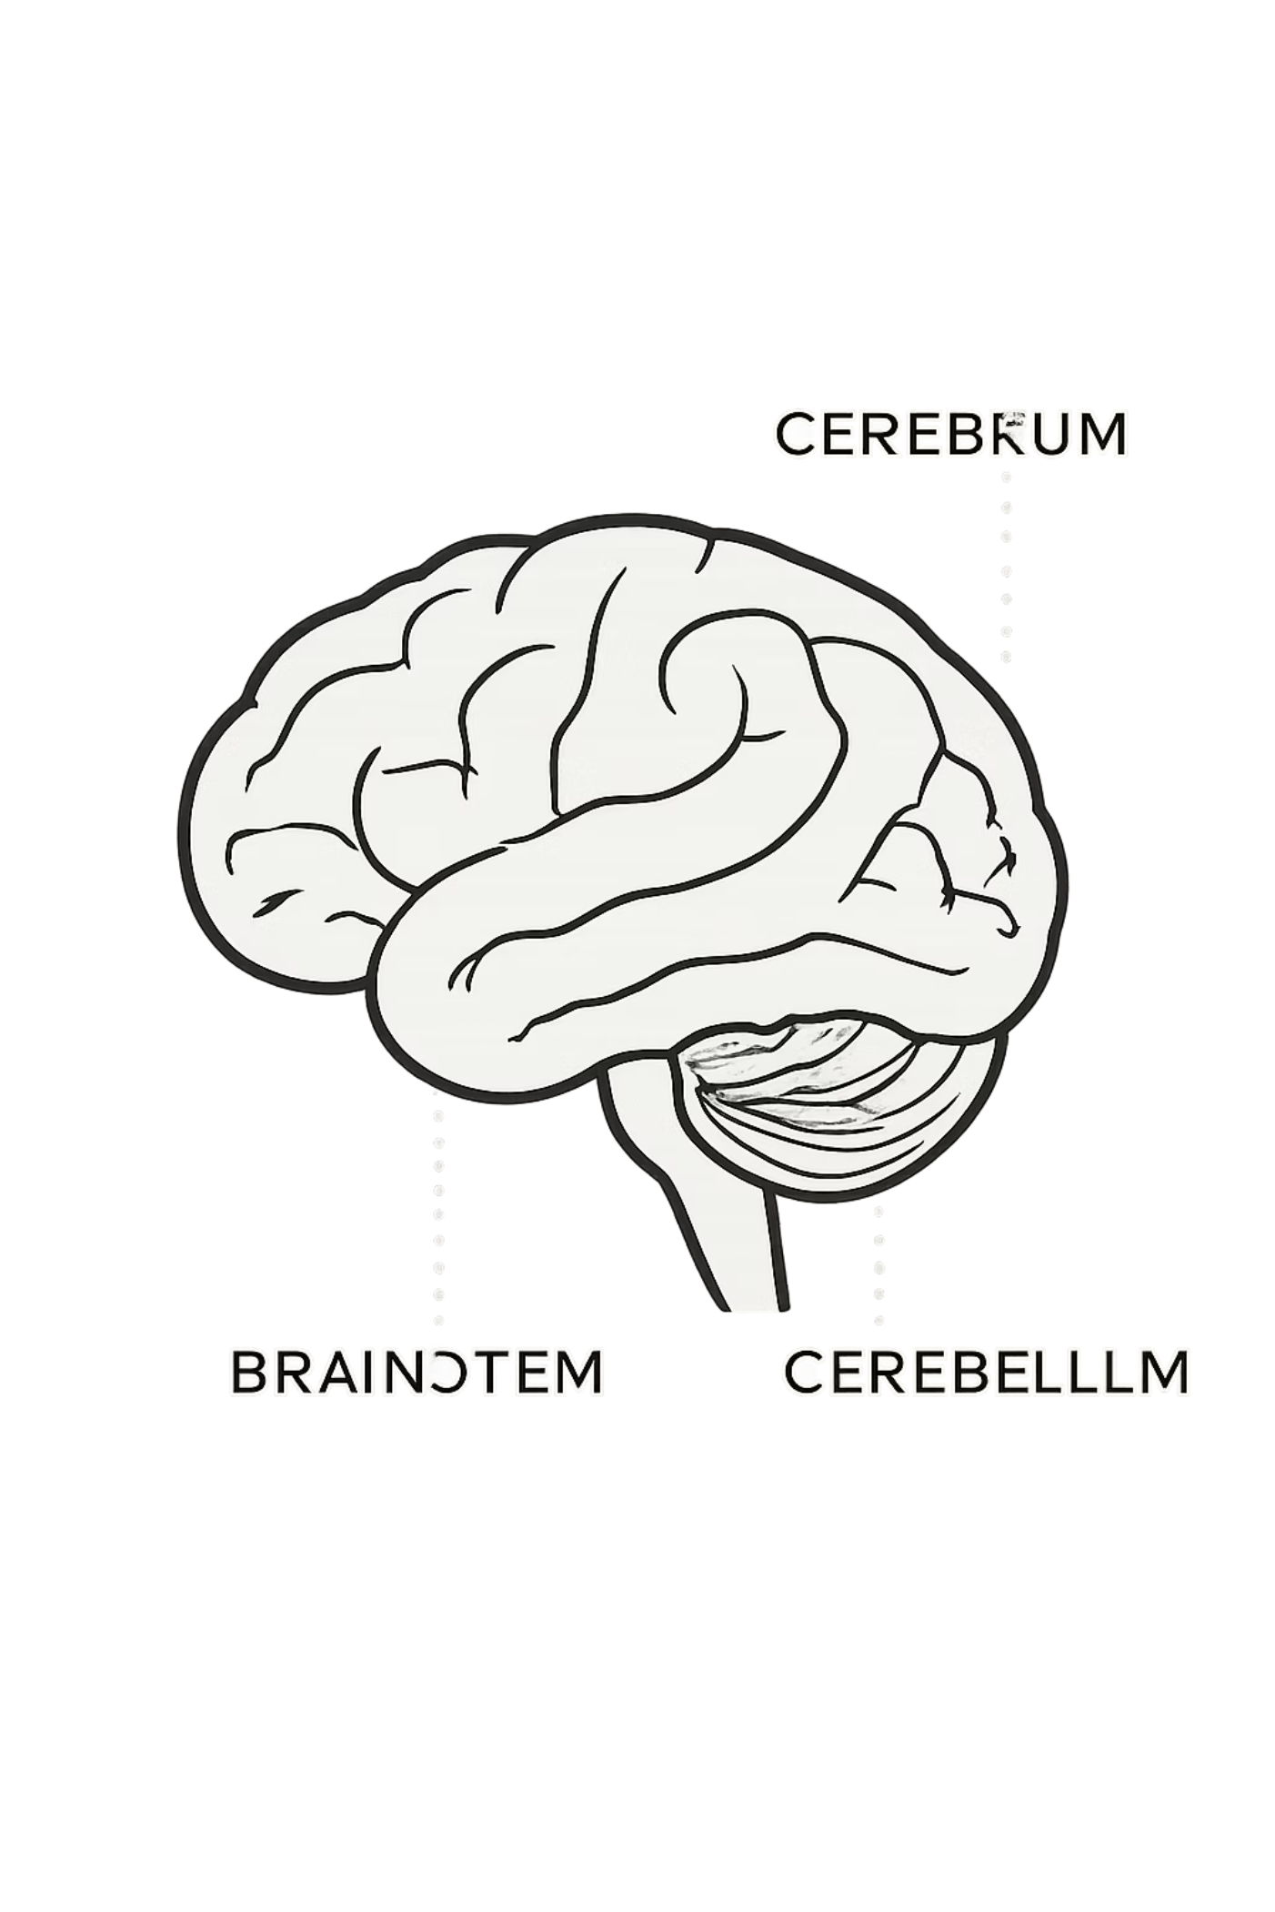
মস্তিষ্কের প্রধান অংশ
মস্তিষ্ক হলো স্নায়ুতন্ত্রের প্রধান নিয়ন্ত্রণকেন্দ্র। আমাদের চিন্তা, স্মৃতি, অনুভূতি, চলাফেরা এবং দেহের অনেক গুরুত্বপূর্ণ কাজ নিয়ন্ত্রণে এটি ভূমিকা রাখে।
গুরুমস্তিষ্ক (Cerebrum)
লঘুমস্তিষ্ক (Cerebellum)
মস্তিষ্কের সবচেয়ে বড় অংশ। চিন্তা, স্মৃতি সংরক্ষণ, শেখা, বুদ্ধিবৃত্তিক কাজ, ইচ্ছাধীন চলন নিয়ন্ত্রণ এবং বিভিন্ন অনুভূতি বিশ্লেষণে ভূমিকা রাখে।
দেহের ভারসাম্য রক্ষা, পেশির কাজের সমন্বয় এবং চলন সমন্বয়ে ভূমিকা রাখে। হাঁটা, দৌড়ানো ও বল ছোড়ার সময় এটি গুরুত্বপূর্ণ ভূমিকা পালন করে।
মস্তিষ্ককাণ্ড (Brainstem)
মস্তিষ্ক ও মেরুরজ্জুর মধ্যে যোগাযোগে গুরুত্বপূর্ণ ভূমিকা পালন করে। শ্বাস-প্রশ্বাস, হৃদস্পন্দন ও গিলনসহ কিছু স্বয়ংক্রিয় কাজ নিয়ন্ত্রণ করে।

Slide 7
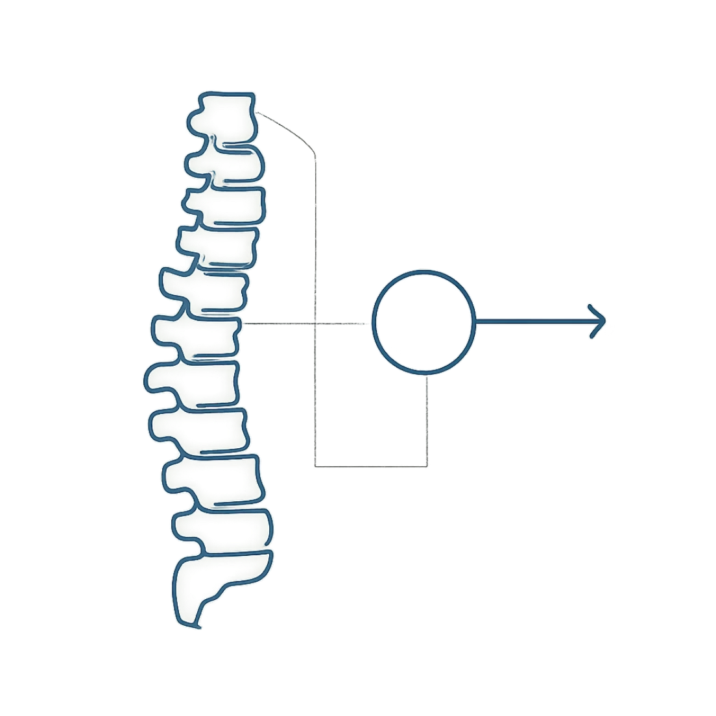
মেরুরজ্জু ও নিউরন
মেরুরজ্জু (Spinal Cord)
মেরুদণ্ডের ভেতরে অবস্থিত দীর্ঘ স্নায়বিক গঠন।
মস্তিষ্ক ও দেহের মধ্যে স্নায়বিক বার্তা আদান-প্রদান করে
অনেক প্রতিবর্তী ক্রিয়ায় ভূমিকা পালন করে
নিউরন (Neuron)
স্নায়ুতন্ত্রের গঠন ও কাজের মৌলিক একক হলো নিউরন বা স্নায়ুকোষ। নিউরনের প্রধান অংশ—কোষদেহ, ডেনড্রাইট ও অ্যাক্সন।
ডেনড্রাইট → কোষদেহ → অ্যাক্সন → পরবর্তী নিউরন/পেশি/গ্রন্থি। নিউরন দেহের এক স্থান থেকে অন্য স্থানে স্নায়বিক সংকেত পরিবহন করতে সাহায্য করে।

Slide 8



সংবেদী ও মোটর স্নায়ু
সংবেদী স্নায়ু
মোটর স্নায়ু
ইন্দ্রিয় থেকে স্নায়ুতন্ত্রের কেন্দ্রের দিকে তথ্য বহন করে।
উদাহরণ: চোখ → মস্তিষ্ক
কেন্দ্রীয় স্নায়ুতন্ত্র থেকে পেশি বা গ্রন্থির দিকে নির্দেশ বহন করে।
উদাহরণ: মস্তিষ্ক → পেশি
সহজ সূত্র: ইন্দ্রিয় → কেন্দ্র → পেশি/গ্রন্থি

Slide 9
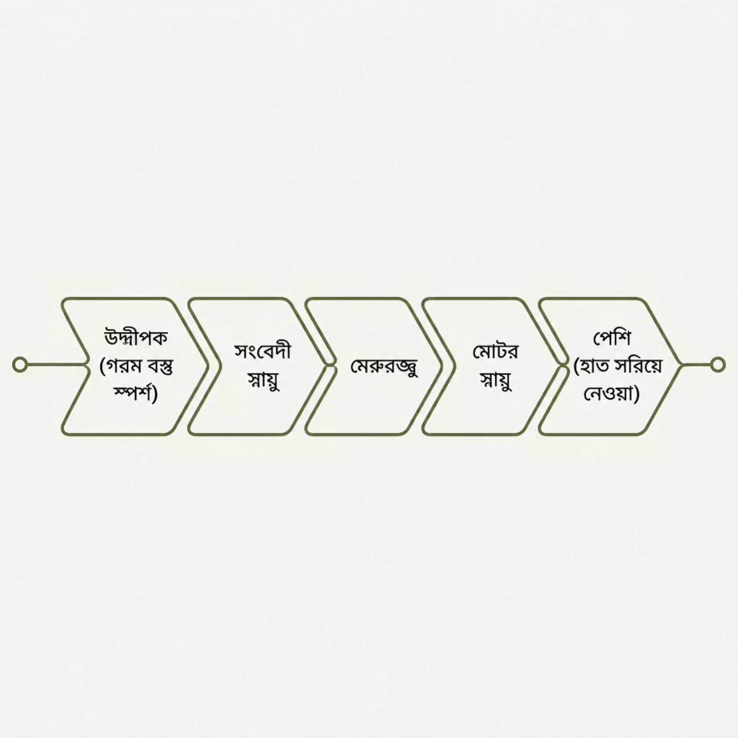
প্রতিবর্তী ক্রিয়া (Reflex Action)
কোনো উদ্দীপকের প্রতি দেহের দ্রুত ও স্বয়ংক্রিয় প্রতিক্রিয়া-কে প্রতিবর্তী ক্রিয়া বলে।
উদাহরণ
🔥 গরম বস্তু স্পর্শ → ✋ হাত সরিয়ে নেওয়া
শ্রেণিকক্ষ কার্যক্রম
দুই শিক্ষার্থী জোড়ায় কাজ করবে। একজন একটি ছোট বস্তু/স্কেল ছেড়ে দেবে, অন্যজন ধরার চেষ্টা করবে। আলোচনা: "বস্তুটি পড়তে শুরু করার পর আমরা কীভাবে দ্রুত প্রতিক্রিয়া দেখালাম?"
শিক্ষক ব্যাখ্যা করবেন: চোখের মাধ্যমে তথ্য গ্রহণ → স্নায়ুতন্ত্রে সংকেত → মস্তিষ্কের প্রক্রিয়াকরণ → পেশির কার্যক্রম।
কার্যক্রমটি নিরাপদ পরিবেশে করতে হবে এবং কোনো ধারালো/ভারী বস্তু ব্যবহার করা যাবে না।

Slide 10
মূল্যায়ন
    1.স্নায়ুতন্ত্র কী?
স্নায়ুতন্ত্রের প্রধান দুটি অংশ কী?
মস্তিষ্কের প্রধান তিনটি অংশের নাম লেখ।
নিউরন কী?
মেরুরজ্জুর দুটি কাজ লেখ।
প্রতিবর্তী ক্রিয়া কী?

